Slide 1
Система работы ГБОУ СОШ с.Герасимовка по формированию функциональной грамотности у 15-летних обучающихся

Slide 2
Основные этапы деятельности администрации по формированию ФГ на 2021-2022 уч. год
Июль-август 2021
Анализ мониторинга ФГ в 2020-2021 уч. году
Разработка рабочих программ внеурочной деятельности, внесение изменений в рабочие программы по предметам
Сентябрь 2021
Проведение входного мониторинга сформированности математической и читательской грамотности в 9 классе
Октябрь 2021- март 20222
Проведение промежуточных мониторингов сформированности различных видов ФГ
Отработка механизмов повышения эффективности мер по формированию функциональной грамотности обучающихся в рамках
Внесение изменений в учебный план (увеличение часов на ФГ в 9 классе до 3 ч , введение специального курса «Креативное мышление» в 5-9 классах за счет часов внеурочной деятельности
Апрель 2022
Организация прохождения тестирования учащимися 9 класса
Анализ входного тестирования, проведение обучающих методических семинаров
Внесение изменений в рабочие программы
Проведение обучающих методических семинаров, практикумов
урочной и внеурочной деятельности

Slide 3
Особенности реализации модулей программы «Развитие функциональной грамотности» в 21-22 уч. году в 5-8 классах
 | 5 класс | 6 класс | 7 класс | 8 класс
Читательская грамотность | 8 | 8 | 8 | 8
Математическая грамотность | 8 | 8 | 8 | 8
Естественнонаучная грамотность | 10 | 10 | 10 | 10
Финансовая грамотность | 8 | 8 | 8 | 8
Креативное мышление | 34 | 34 | 34 | 34
Итого часов | 68 | 68 | 68 | 68

Slide 4
Особенности реализации модулей программы «Развитие функциональной грамотности» в 21-22 уч. году в 9 классе
Модули ФГр: | Кол-во часов по программе в учебный год
 | всего | из них
 |  | тарификация | разовые часы
«Читательская грамотность» | 24 | 0 | 24
«Математическая грамотность» | 42 | 34 | 8
«Естественнонаучная грамотность» | 14 | 0 | 14
«Креативное мышление» | 22 | 0 | 22

Slide 5
Сроки реализации модулей программы «Развитие функциональной грамотности» в 21-22 уч. году в 9 классе
Часы учебного плана | IX | X | XI | XII | I | II | III | IV планируемое тестирование | V
1^{й} час | МГ | МГ | МГ | МГ | МГ | МГ | МГ | МГ | МГ
2^{й} час | ЧГ | ЧГ | ЕНГ | ЕНГ | ЕНГ | ЕНГ | ЧГ | ЧГ | МГ
3^{й} час | ЧГ | ЧГ | КМ | КМ | КМ | КМ | КМ | КМ | МГ
ИТОГО в тарификации | Итого 48 ч: из них 16 ч в тарификации 32 ч разовые |  |  |  | Итого 54 ч: из них 18 ч в тарификации 36 ч разовые
ЧГ – читательская грамотность
МГ – математическая грамотность
ЕНГ – естественнонаучная грамотность
КМ – креативное мышление

Slide 6
Участники тестирования по модели PISA весной 2022 года
№ п/п | ФИО обучающегося | Класс | Число полных лет на 01.04.2022
1 | Ученик 1 | 9 | 15
2 | Ученик 2 | 9 | 15
3 | Ученик 3 | 9 | 15
4 | Ученик 4 | 9 | 15
5 | Ученик 5 | 9 | 15
Число 15-летних учащихся в школе по состоянию на 1.04.22 – 5 чел
Из них обучаются в 9 классе – 5 чел.

Slide 7
Мониторинг сформированности функциональной грамотности в 2020-2021 уч. году
Вид мониторинга | Уровень | Дата проведения | Ресурс
Мониторинг сформированности функциональной грамотности | Внутришкольный | 01.12.2020 | «АСУ РСО. Сетевой город». Модуль РОСТ
Мониторинг сформированности функциональной грамотности | Региональный | 10.12.2020 | «АСУ РСО. Сетевой город». Модуль РОСТ
Мониторинг сформированности математической грамотности | Внутришкольный | 01.04.2021 | «Электронный банк заданий для оценки функциональной грамотности» РЭШ
Мониторинг сформированности читательской грамотности | Внутришкольный | 14.04.2021 | «Электронный банк заданий для оценки функциональной грамотности» РЭШ
Мониторинг сформированности естественно-научной грамотности | Внутришкольный | 28.04.2021 | «Электронный банк заданий для оценки функциональной грамотности» РЭШ

Slide 9
Показатель качества образования стран-лидеров (в целом по исследованию PISA):
доля хорошо подготовленных учащихся к продолжению образования (3,4 уровень) -
не менее 40% (ГБОУ СОШ с. Герасимовка – 20%);
доля выпускников основной школы, демонстрирующих самые высокие результаты (5,6 уровень) - не менее 11% (ГБОУ СОШ с. Герасимовка – 0%);

Slide 11
Организация мониторинга ФГр в 2021-2022 уч. году
Модули ФГр | Мониторинги в течение 2021-2022 уч.г.
 | Кол-во | Сроки проведения | Формат процедуры (бумажный/ электронный) | Используемые платформы
Читательская грамотность | 3 | Сентябрь 21 Ноябрь 21 Март 21 | электронный | «Электронный банк заданий для оценки функциональной грамотности» РЭШ
Математическая грамотность | 4 | Сентябрь 21 Декабрь 21 Февраль 22 Март 22 | электронный | «Электронный банк заданий для оценки функциональной грамотности» РЭШ
Естественнонаучная грамотность | 2 | Декабрь 21 Март 22 | электронный | «Электронный банк заданий для оценки функциональной грамотности» РЭШ
Креативное мышление | 2 | Январь 21 Март 22 | бумажный/ электронный | Банк заданий ИСРО РАО, Материалы регионального мониторинга ФГ

Slide 13
Недостаточный (1 уровень): от 0 до 3 баллов
Низкий (2 уровень): от 4 до 7 баллов
Средний (3 уровень): от 8 до 12 баллов
Повышенный (4 уровень): от 13 баллов
Высокий (5-6 уровень): от 15 баллов

Slide 14
№ задания | Содержательная область | Компетентностная область | Объект оценки | % выполнения
Акции и скидки
1 | Количество | Формулировать | Распознавание зависимости | 80%
2 | Количество | Интерпретировать | Составление числового выражения и вычисление процентов | 40%
3 | Пространство и форма | Применять | Распознавание зависимости между сторонами и углами, между сторонами треугольника, смежные углы, сумма углов треугольника | 40%
4 | Пространство и форма | Рассуждать | Применение свойств прямоугольного треугольника: зависимость между сторонами и углами прямоугольного треугольника, между сторонами. | 0%
5 | Изменение и зависимости | Применять | Выявление истинных утверждений относительно графика реального движения (зависимость пройденного пути от времени движения), чтение кусочно-заданного графика | 60%
6 | Изменение и зависимости | Интерпретировать | Чтение, понимание графика движения автомобиля и интерпретация результата анализа графика | 80%
7 | Изменение и зависимости | Формулировать | Вычисление минимального времени движения автомобиля с выбранной скоростью в реальной жизни | 10%
8 | Изменение и зависимости | Формулировать | Запись двойного неравенства: числового и буквенного | 0%
9 | Неопределенность и данные | Рассуждать | Сравнение чисел, работа с таблицей | 20%

Slide 15
РЕКОМЕНДАЦИИ
Учителям математики на уроках и на внеурочной деятельности учить решать контекстные задачи и задания, в которых необходимо интерпретировать информацию, преобразовывать её и моделировать её применения в жизненных ситуациях.
Работать над повышением познавательной активности учащихся. Особое внимание уделять дидактическому и методическому инструментарию организации познавательной деятельности обучающихся, с целью обеспечения развития функциональной грамотности Основными видами деятельности обучающихся могут быть: самостоятельное чтение и обсуждение полученной информации с помощью вопросов (беседа, дискуссия, диспут); выполнение практических заданий; поиск и обсуждение материалов в сети Интернет; решение ситуационных и практикоориентированных задач. В целях развития познавательной активности обучающихся на занятиях можно использовать деловые и дидактические игры, разрабатывать и реализовывать мини-проекты, организовывать турниры и конкурсы.
Разработать индивидуальные образовательные маршруты для учащихся по формированию разных видов функциональной грамотности.
Включать в проверочные и контрольные работы задания на функциональную грамотность.

Slide 17
Недостаточный (1 уровень): от 0 до 3 баллов
Низкий (2 уровень): от 4 до 7 баллов
Средний (3 уровень): от 8 до 11 баллов
Повышенный (4 уровень): от 12 до 15 баллов
Высокий (5-6 уровень): от 16 баллов

Slide 18
№ задания | Содержательная область | Компетентностная область | Объект оценки | % выполнения
Антибиотики
1. | Здоровье | Находить и извлекать информацию | Находить и извлекать одну единицу информации | 40%
2. |  | Интегрировать и интерпретировать информацию | Понимать графическую информацию | 80%
3. |  | Использовать информацию из текста | Формулировать на основе полученной из текста информации собственную гипотезу, прогнозировать события, течение процесса, результаты эксперимента на основе информации текста | 20%
4. |  | Находить и извлекать информацию | Находить и извлекать одну единицу информации | 40%
5. |  | Находить и извлекать информацию | Находить и извлекать одну единицу информации | 0%

Slide 19
№ задания | Содержательная область | Компетентностная область | Объект оценки | % выполнения
Антибиотики
6. | здоровье | Интегрировать и интерпретировать информацию | Делать выводы на основе сравнения данных | 20%
7. |  | Интегрировать и интерпретировать информацию | Устанавливать связи между событиями или утверждениями (причинно-следственные отношения, отношения аргумент – контраргумент, тезис – пример, сходство – различие и др.) | 20%
8. |  | Интегрировать и интерпретировать информацию | Соотносить графическую и вербальную информацию | 0%
9. |  | Интегрировать и интерпретировать информацию | Устанавливать связи между событиями или утверждениями (причинно-следственные отношения, отношения аргумент – контраргумент, тезис – пример, сходство – различие и др.) | 40%
10. |  | Находить и извлекать информацию | Находить и извлекать несколько единиц информации, расположенных в разных фрагментах текста | 60%
11. |  | Использовать информацию из текста | Использовать информацию из текста для решения практической задачи с привлечением фоновых знаний | 20%
12. |  | Оценивать содержание и форму текста | Высказывать и обосновывать собственную точку зрения по вопросу, обсуждаемому в тексте | 10%

Slide 20
№ задания | Содержательная область | Компетентностная область | Объект оценки | % выполнения
Профессии
13. | Работа | Находить и извлекать информацию | Находить и извлекать одну единицу информации | 60%
14. |  | Интегрировать и интерпретировать информацию | Делать выводы на основе сравнения данных | 40%
15. |  | Интегрировать и интерпретировать информацию | Делать выводы на основе сравнения данных | 100%
16. |  | Интегрировать и интерпретировать информацию | Делать выводы на основе сравнения данных | 0%
17. |  | Использовать информацию из текста | Использовать информацию из текста для решения практической задачи без привлечения фоновых знаний | 0%

Slide 21
РЕКОМЕНДАЦИИ
1. Учителям начальных классов, учителям-предметникам всех без исключения предметов вести работу по смысловому чтению текстов.
2. Использовать при работе с текстом приемы «чтение со стопами», «не знаю, знаю, хочу узнать» и пр.
3. Учить извлекать из текста единицы информации, применять полученную информацию в практико-ориентированных ситуациях, представлять ее в символьном, графическом виде, создавать вербальные и невербальные модели

Slide 22
Уровни сформированности функциональной грамотности
№ п/п | ФИО обучающегося | Планируемый уровень сформированност ФГр на апрель 2022
1 | Ученик 1 | 4
2 | Ученик 2 | 2
3 | Ученик 3 | 3
4 | Ученик 4 | 5
5 | Ученик 5 | 2
1. 20% учащихся (1 чел.) – с 3 уровня на 5 уровень.
2. 40 % учащихся (2 чел. Бойко Ю., Зибрев Е. – 3 -4 уровень

Slide 23
Содержательная составляющая
Учебная деятельность
Интеграция в урок: включение в учебный материал и разбор соответствующих контекстных задач в рамках предметов учебного плана (математика, физика, биология, география литература, обществознание) с использованием Банка заданий на формирование функциональной
Курсы ВД
ЧГ 5-9 кл.
КМ – 5-9 кл.
Воспитательная работа
Курсы внеурочной деятельности;
« Юный эколог»
«Математика вокруг нас»
Внеучебная воспитательная деятельность через Модуль ПВ «Ключевые общешкольные дела»
Включение в контрольные и проверочные работы заданий на развитие фугкциональной грамотности (не менее 1 задачи)
МГ – 5-9 кл.
ЕНГ – 5-9 кл.
ФГ – 5-8 кл., 10 кл.

Slide 24
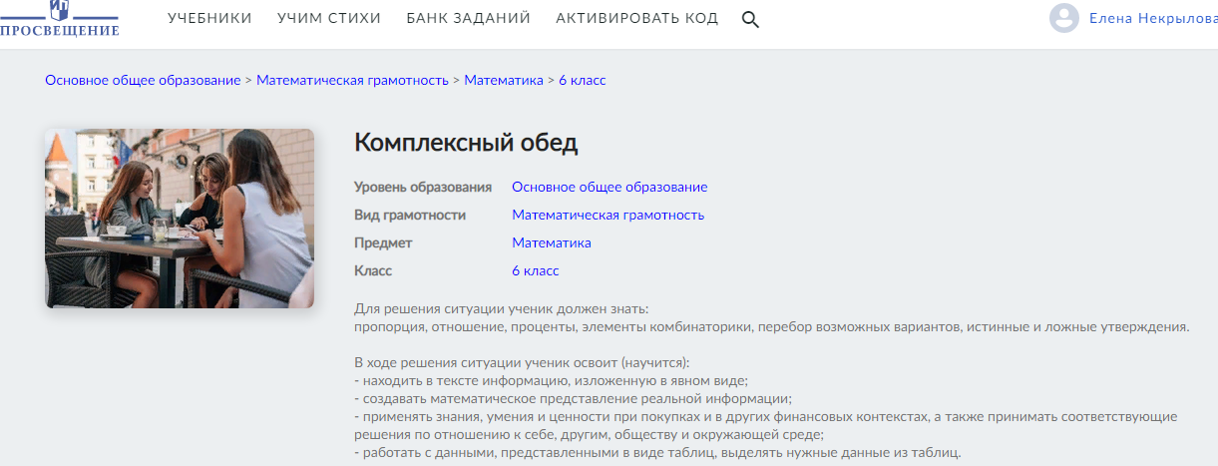
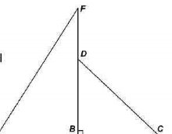
A
Математика
ОГЭ. Часть 1. Задания 1-5.
Первый блок задач ОГЭ по математике представляет собой сюжетную практико-ориентированную задачу и содержит пять заданий, для решения которых необходимы базовые знание и навыки решения простейших арифметических и геометрических задач.
Математика
ВПР. Задача 8. «Строим дом».
При строительстве домов и коттеджей часто встает вопрос о длине стропил для крыши, если уже изготовлены балки. В доме задумано построить двускатную крышу (форма в сечении). Какой длины должны быть стропила, если изготовлены балки АС=8 см и АВ=BF.

Slide 25
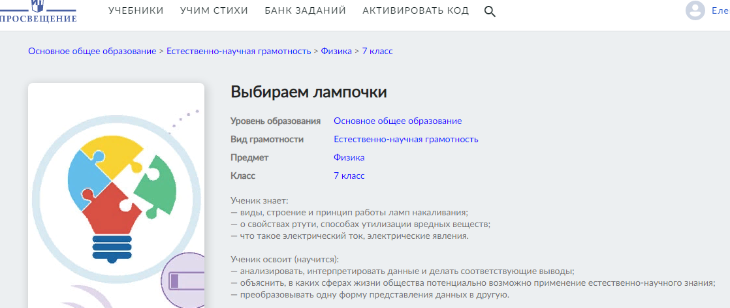
A
Физика
ОГЭ. Часть 1. Задания 19-20
Интерпретировать информацию физического содержания, применять информацию из текста при решении учебно-познавательных и учебно-практических задач.
Физика
ВПР. Задача 4.
Марат оставил в багажнике своей машины бутылку воды, несколько гвоздей. После того, как машина четыре часа простояла на солнце, температура внутри неё достигла 40 °C. Что произошло с предметами в машине?

Slide 26
Воспитательная работа
«Экскурсия в Дубовую рощу» (пример)
В рамках курсов внеурочной деятельности «Юный эколог», «Математика в нашей жизни»
Цель: развитие естественно-научной и математической грамотности
Задачи:
1. Составить маршрут экскурсии (топографический план)
2. Определить пробную площадь (10 квадратных метров)
3. Определить видовой состав растений
4. Определить количественный состав деревьев
5. Определить количественный состав растений всей Дубовой рощи

Slide 27
Ресурсное обеспечение формирования ФГр
Учебные пособия | Ковалёва Г.С., Амбарцумова Э. М., Богданова Н. Н. и др. Метапредметные результаты. Стандартизированные материалы для оценки читательской грамотности. Варианты 1-4 АО "Издательство "Просвещение",2021 Ковалева Г.С., Рослова Л.О., Квитко Е.С. и др. Математическая грамотность. Сборник эталонных заданий. Выпуск 2. Часть1, 2 АО "Издательство "Просвещение"2021 Никишова Е. А., Семенова Г.Ю., Вергелес К. П. Под ред. Г.С. Ковалевой, А.Ю. Пентина. Естественно-научная грамотность. Сборник эталонных заданий. Выпуск 2, АО "Издательство "Просвещение", 2021
Платформы | Электронный банк заданий для оценки функциональной грамотности РЭШ http://fg.resh.edu.ru Банк заданий для формирования и оценки функциональной грамотности обучающихся основной школы (5-9 классы) ИСРО РАО http://skiv.instrao.ru Банк заданий по функциональной грамотности http://media.prosv.ru Международная программа по оценке образовательных достижений учащихся ФИОКО http://fioco.ru Региональные мониторинги степени сформированности читательской, математической и естественнонаучной грамотности обучающихся Самарской области https://www.sipkro.ru/projects/funktsionalnaya-gramotnost/organizatsiya-i-provedenie-regionalnykh-monitoringov/
МТБ | Ноутбуки (5 шт.) в составе мобильного компьютерного класса

Slide 28
Кадровое обеспечение формирования ФГр в 9 класс
ФИО педагога | Преподаваемый предмет | Работает ли в 9 классе | Наличие курсовой подготовки
Лебедева Р.Г. | математика | нет | Формирование функциональной грамотности , 2020 г.
Зотова Н.В. | математика | нет | Формирование функциональной грамотности , 2020 г.
Некрылова Е.Е. | физика, химия | да | Формирование функциональной грамотности , 2019г.
Харитонова К.С. | биология | да | -
Николаева Е.М. | история, обществознание | да | Формирование функциональной грамотности , 2019г.
Синичкина Е.В. | русский язык, литература | да | Формирование функциональной грамотности , 2020 г.

Slide 29
Кадровое обеспечение курса «Развитие функциональной грамотности»
Модуль программы | ФИО педагога | Преподаваемый предмет | Работает ли в 9 классе | Наличие курсовой подготовки
Математическая грамотность | Зотова Н.В. | математика | нет | Формирование функциональной грамотности , 2020 г.
Читательская грамотность | Зотова Н.В. | математика | нет | Формирование функциональной грамотности , 2020 г.
Естественнонаучная грамотность | Зотова Н.В. | математика | нет | Формирование функциональной грамотности , 2020 г.
Креативное мышление | Зотова Н.В. | математика | нет | Формирование функциональной грамотности , 2020 г.

Slide 30
Работа с родителями
1. Родительское собрание в 8 классе (май 2021) - знакомство с результатами мониторинга сформированности ФГр
2. Родительский всеобуч 9 классе (сентябрь 2021) - знакомство с учебными задачами, учебными пособиями, электронными платформами
3. Родительское собрание в 9 классе (декабрь 2021) -знакомство с технологией тестирования PISA, результатами входного тестирования
4. Оформление в классных кабинетах и в рекреации информационно-просветительского стенда по развитию ФГ 5кл с упором на ЕНГ, начальная школа, 6-8 классы - все виды ФГ, 9 класс - с упором на МГ
5. Проведение совместных семинаров-практикумов (педагоги, родители, дети) по развитию креативного мышления (ноябрь, февраль)

